Slide 1
PROPÓSITO DEL SISTEMA
FinWise: diseño de base de datos
Arquitectura prevista para una aplicación de gestión financiera personal
14 entidades
PostgreSQL
Next.js
1 entidad de autenticación y 13 tablas propias.
Persistencia y relaciones a través de Supabase.
Interfaz, operaciones y validación funcional.
FINWISE · DISEÑO INTEGRAL · 1/8
Persona 1 · 0:00–0:35
Notes:
Presentamos FinWise, una aplicación de gestión financiera personal. Su diseño de datos incluye 14 entidades previstas: una de autenticación y 13 propias. Next.js maneja la aplicación y Supabase, apoyado en PostgreSQL, almacena los datos.

Slide 2
CASOS DE USO
De necesidades a especificaciones
Registrar
Planificar
Analizar
Usuarios, cuentas, categorías y movimientos de ingreso, gasto y transferencia.
Obligaciones, presupuestos, metas y pagos recurrentes.
Saldo disponible, deudas, suscripciones y alertas financieras.
Cada funcionalidad se vincula con datos, reglas de negocio y pruebas verificables.
FINWISE · DISEÑO INTEGRAL · 2/8
Persona 1 · 0:35–1:30
Notes:
El modelo se obtuvo de las especificaciones y casos de uso ya documentados. Se organiza en tres necesidades: registrar operaciones, planificar compromisos y analizar resultados. Cada acción debe tener tablas responsables, reglas de validación y una prueba de aceptación.

Slide 3
BLOQUE DE 5 ENTIDADES
Identidad, cuentas y transacciones
Acceso
Origen de fondos
Libro contable
auth.users (identidad)
profiles (preferencias y reserva)
accounts (cuentas y saldo inicial)
categories (tipo de movimiento)
transactions (ingresos, gastos y transferencias)
Relaciones: usuario 1:1 perfil; perfil 1:N cuentas; cuenta y categoría 1:N movimientos.
FINWISE · DISEÑO INTEGRAL · 3/8
Persona 2 · 1:30–3:00
Notes:
Explicar cinco entidades. auth.users identifica al usuario y profiles guarda nombre, moneda y reserva. accounts representa sus cuentas; categories clasifica ingresos y gastos; transactions registra cada operación con importe, fecha, tipo y referencias. La relación de una cuenta con muchas transacciones hace posible calcular saldos sin almacenar un saldo actual duplicado. Una transferencia se representa de forma balanceada.

Slide 4
BLOQUE DE 6 ENTIDADES
Planificación, ahorro y automatización
Compromisos
Ahorro
Repetición
obligations: dinero pendiente
budgets: límite por categoría y periodo
goals: monto objetivo y fecha
goal_contributions: aportes a cada meta
recurring_transactions: reglas de frecuencia
subscriptions: servicios de cobro periódico
Relaciones clave: budgets → categories; goal_contributions → goals; recurrencias → movimientos.
FINWISE · DISEÑO INTEGRAL · 4/8
Persona 3 · 3:00–4:45
Notes:
Estas seis tablas ayudan a prever el futuro del usuario. obligations almacena vencimientos y montos comprometidos; budgets define presupuestos por categoría y periodo; goals define objetivos; goal_contributions detalla sus aportes; recurring_transactions define una regla periódica y subscriptions identifica servicios activos. Ejemplo: comparar lo gastado en transactions con un budget de una categoría; o sumar goal_contributions para calcular avance.

Slide 5
BLOQUE DE 3 ENTIDADES + RELACIONES
Deudas, pagos y alertas
debts
debt_payments
alerts
Almacena la deuda y su saldo pendiente.
Registra abonos, capital e intereses.
Registra notificaciones y estado de lectura.
DER: debts 1:N debt_payments · profiles 1:N alerts · categories 1:N budgets
FINWISE · DISEÑO INTEGRAL · 5/8
Persona 4 · 4:45–6:05
Notes:
Se explican tres tablas restantes: debts guarda tipo, saldo actual y estado; debt_payments permite distinguir capital e intereses, y una deuda recibe muchos pagos. alerts advierte vencimientos o eventos financieros; cada alerta pertenece a un perfil. Este bloque completa las 14 entidades del modelo. El DER también enlaza los bloques anteriores por las claves foráneas.

Slide 6
DECISIONES TÉCNICAS
Schema: integridad y seguridad
Claves y tipos
Integridad
Privacidad
IDs UUID; montos numeric(20,4); fechas date y timestamptz.
PK, FK, restricciones de negocio y unicidad.
RLS en Supabase; cada usuario accede solo a sus registros.
El dashboard se calcula a partir de tablas existentes; no requiere una tabla propia.
FINWISE · DISEÑO INTEGRAL · 6/8
Persona 5 · 6:05–7:05
Notes:
El esquema SQL traduce el diagrama a tablas físicas. Se eligen UUID para los identificadores, numeric para evitar errores de redondeo monetario, y restricciones para evitar registros inválidos. Las claves foráneas protegen las relaciones y las políticas RLS separan la información por usuario. No creamos una tabla dashboard: los indicadores se obtienen con consultas.

Slide 7
VALIDACIÓN EN NEXT.JS + SUPABASE
Pruebas que demuestran cumplimiento
Caso A · Transacción
Caso B · Presupuesto
Caso C · Seguridad
Crear gasto válido → se guarda y disminuye el saldo calculado.
Gastos de categoría → se actualiza el porcentaje consumido.
Usuario A intenta leer datos de B → acceso rechazado.
Estado: pruebas especificadas para ejecutar; no se presentan como aprobadas.
FINWISE · DISEÑO INTEGRAL · 7/8
Persona 5 · 7:05–8:10
Notes:
Finalmente, Next.js expone los formularios y acciones de la aplicación, y Supabase ejecuta las operaciones. Cada especificación tiene un caso verificable: registrar gasto, comprobar presupuesto o bloquear acceso cruzado. Son pruebas propuestas, aún no ejecutadas. Así demostramos correspondencia entre necesidad, diseño de datos y solución técnica.

Slide 8
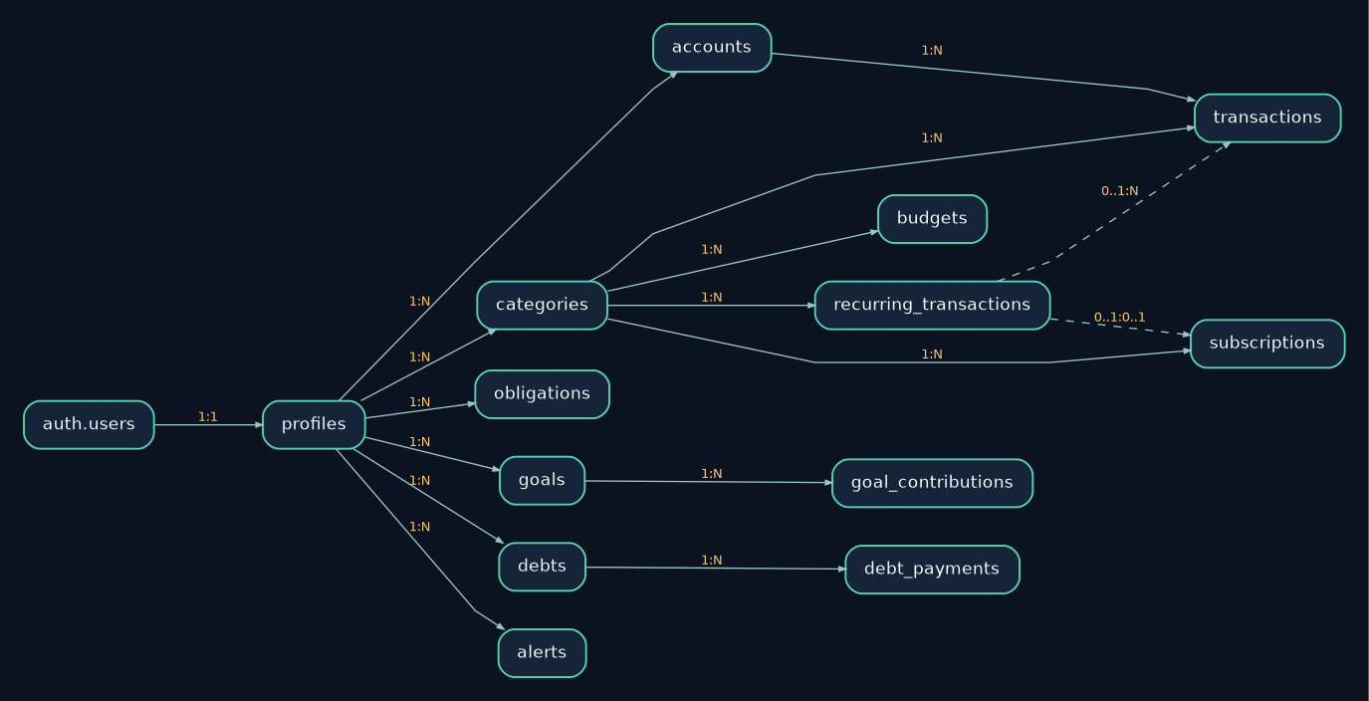
ANEXO DE CONSULTA — FUERA DEL TIEMPO
DER integral · 14 entidades
Relaciones principales. Cada tabla privada también pertenece al usuario mediante user_id.
FINWISE · DISEÑO INTEGRAL · 8/8
Anexo · Preguntas
Notes:
Este DER se presenta solamente si el profesor pide profundizar. Las relaciones no mostradas para evitar saturación son las FK user_id de cada tabla propia hacia profiles, como define el SQL.

